Slide 1


机器学习
Machine learning
Notes:
www.515ppt.com

Slide 2

第七章：循环神经网络
01
为什么需要RNN
RNN的基本结构
02
目录
图解RNN的基本结构
为人师表
CONTENTS
03
RNN的训练方法
基于时间的反向传播
04
长短期记忆神经网络
Notes:
www.515ppt.com

Slide 3
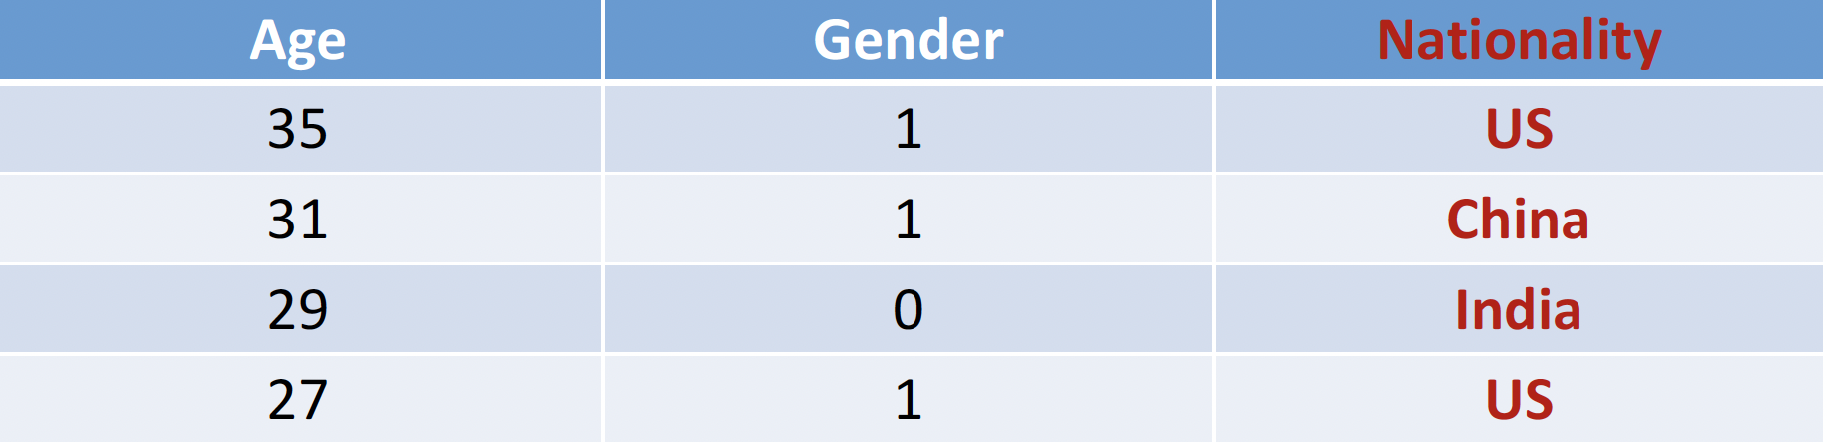
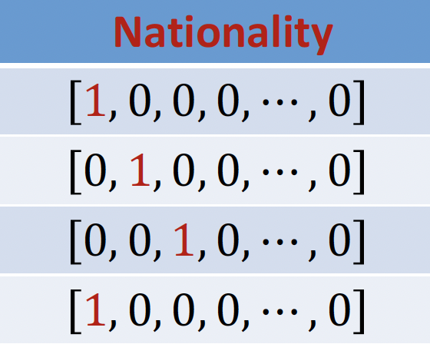
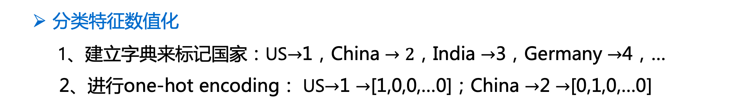
数值特征与分类特征
数值特征：有顺序的
二元特征：0或1
分类特征
分类特征数值化
1、建立字典来标记国家：US$→$1，China $→2$，India $→$3，Germany $→$4，…
2、进行one-hot encoding： US$→$1 $→$[1,0,0,…0]；China $→$2 $→$[0,1,0,…0]
从1开始编码，一般用0表示该特征未知的情况
思考：为什么不采用标量来编码？

Slide 4
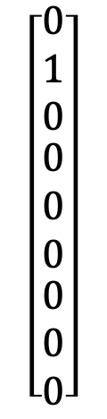
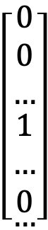
词性标注（Parts of Speech）
Input1： My work is easy
Output1： pronouns nouns verb adjective
词表征：one-hot vector（独热编码）
把词典中的词展开为一向量
维度可能为10000
如my的输入为：
输出：9维向量，如my的输出为
$$\left[\begin{matrix}\begin{matrix}0 \\ 1 \\ 0\end{matrix} \\ \begin{matrix}0 \\ 0 \\ 0\end{matrix} \\ \begin{matrix}0 \\ 0 \\ 0\end{matrix}\end{matrix}\right]$$
Nouns（名词）
Pronouns（代名词）
Verbs（动词）
Adjectives（形容词）
Adverbs（副词）
Prepositions（介词）
Conjunctions（连词）
Articles/determiners（冠词）
Interjections（感叹词）
$$\left[\begin{matrix}\begin{matrix}0 \\ 0 \\ …\end{matrix} \\ \begin{matrix}1 \\ … \\ 0\end{matrix} \\ …\end{matrix}\right]$$
a
aaron
…
my
…
work
…

Slide 5
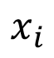
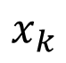
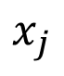
词性标注（Parts of Speech）
用全连接神经网络来建模
Fully Connected Network
My
work
is
easy
10000
$$x_{i}$$
……
……
10000
4 x 10⁷
……
$$x_{j}$$
参数过多
句子长度可发生变化
某些词的词性与前后文有关系
10000
……
$$x_{k}$$
……
10000
10000 x 4
1000

Slide 6
词性标注（Parts of Speech）
Input1： My work is easy
Output1： pronouns nouns verb adjective
Input2： I work hard
Output2： Pronouns verb adverb

Slide 7



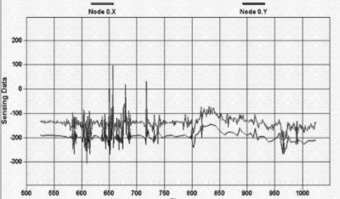
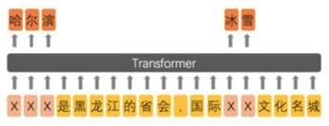
1. 为什么需要RNN?
前馈网络的一些不足：
连接存在层与层之间，每层的节点之间是无连接的。（无循环）
输入和输出的维数都是固定的，不能任意改变。无法处理变长的序列数据。
假设每次输入都是独立的，也就是说每次网络的输出只依赖于当前的输入。
视频
音乐
生物序列(DNA)
时间序列数据是指在不同时间点上收集到的数据，这类数据反映了某一事物、现象等随时间的变化状态或程度。
工业传感数据
语义识别NLP
实际应用中，某些任务需要能够更好的处理序列信息，即前面的输入和后面的输入是有关系的
Notes:
时间序列数据是指在不同时间点上收集到的数据，这类数据反映了某一事物、现象等随时间的变化状态或程度。一般的神经网络，在训练数据足够、算法模型优越的情况下，给定特定的x，就能得到期望y。其一般处理单个的输入，前一个输入和后一个输入完全无关，但实际应用中，某些任务需要能够更好的处理序列的信息，即前面的输入和后面的输入是有关系的。比如：
当我们在理解一句话意思时，孤立的理解这句话的每个词不足以理解整体意思，我们通常需要处理这些词连接起来的整个序列； 当我们处理视频的时候，我们也不能只单独的去分析每一帧，而要分析这些帧连接起来的整个序列。为了解决一些这样类似的问题，能够更好的处理序列的信息，RNN就由此诞生了。
序列信息通常我们能想到的会包含：视频信息，音乐, 生物序列DNA等，工业传感数据，还有我们最常见的语义识别NLP等等

Slide 8
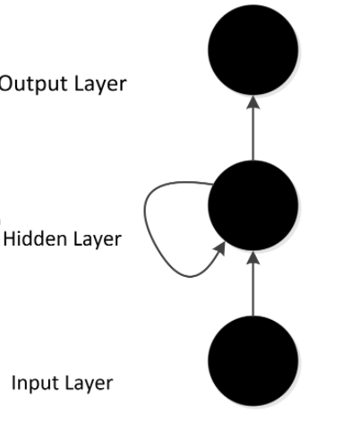
2. 循环神经网络
循环神经网络通过使用带自反馈的神经元，能够处理任意长度的序列。
循环神经网络比前馈神经网络更加符合生物神经网络的结构。
循环神经网络已经被广泛应用在语音识别、语言模型以及自然语言生成等任务上。
典型的RNN网络
Notes:
循环神经网络
循环神经网络通过使用带自反馈的神经元，能够处理任意长度的序列。
循环神经网络比前馈神经网络更加符合生物神经网络的结构。
循环神经网络已经被广泛应用在语音识别、语言模型以及自然语言生成等任务上。

Slide 9
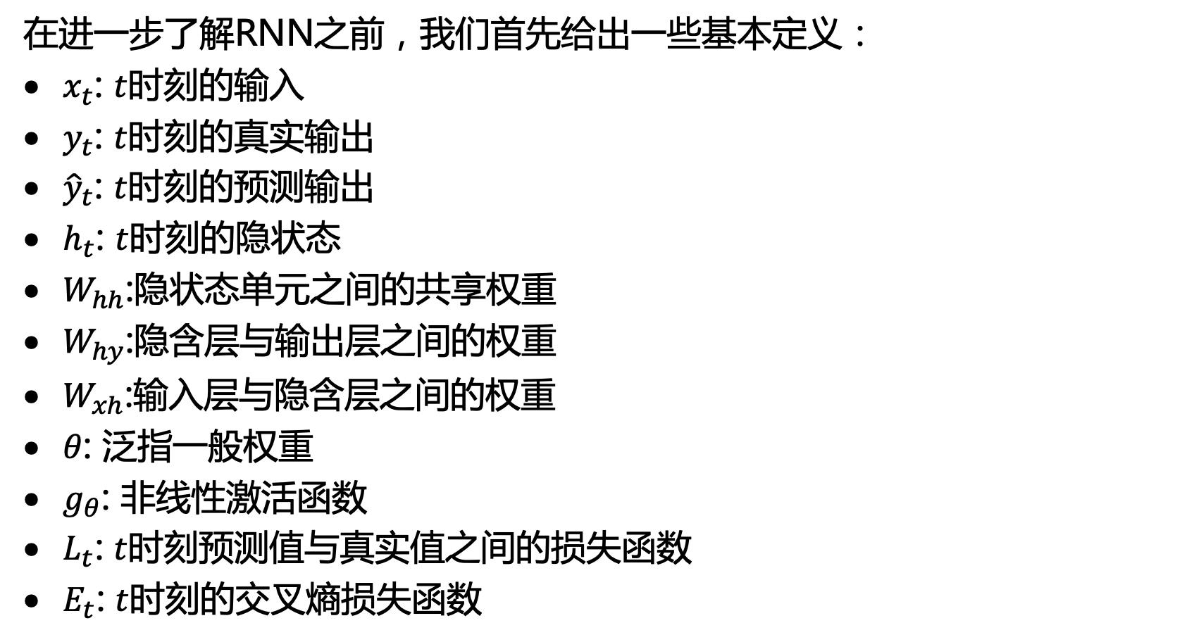
2.循环神经网络-一些定义
在进一步了解RNN之前，我们首先给出一些基本定义：
$x_{t}$: $t$时刻的输入
$y_{t}$: $t$时刻的真实输出
${\hat{y}}_{t}$: $t$时刻的预测输出
$h_{t}$: $t$时刻的隐状态
$W_{hh}$:隐状态单元之间的共享权重
$W_{hy}$:隐含层与输出层之间的权重
$W_{xh}$:输入层与隐含层之间的权重
$θ$: 泛指一般权重
$g_{θ}$: 非线性激活函数
$L_{t}$: $t$时刻预测值与真实值之间的损失函数
$E_{t}$: $t$时刻的交叉熵损失函数
Notes:
循环神经网络
循环神经网络通过使用带自反馈的神经元，能够处理任意长度的序列。
循环神经网络比前馈神经网络更加符合生物神经网络的结构。
循环神经网络已经被广泛应用在语音识别、语言模型以及自然语言生成等任务上。

Slide 10
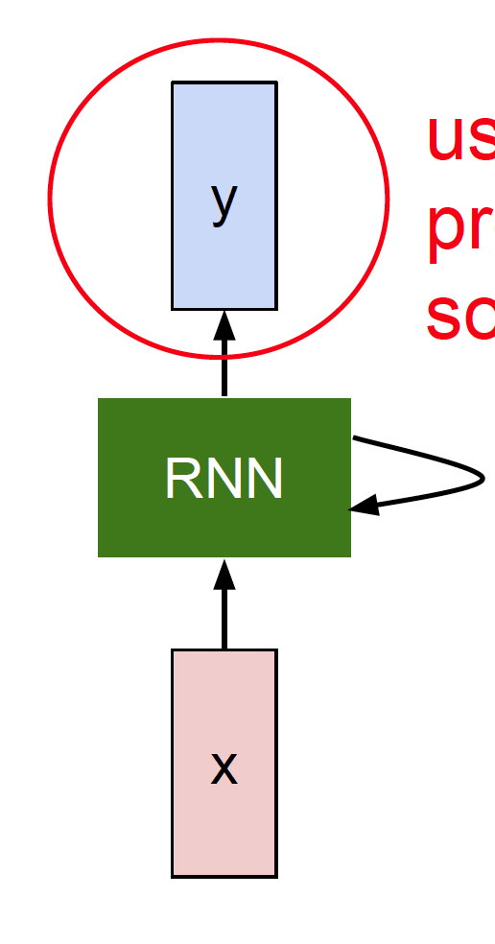
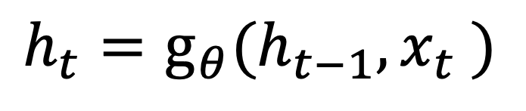
2.循环神经网络-基本单元结构
任务：预测在某一时间节点的输出向量
可以通过一个递归函数来对一个时序信息$x$进行建模：
$$h_{t}=g_{θ}(h_{t−1},x_{t} )$$
新的隐状态
非线性函数
旧的状态
某一时刻的输入
Notes:
循环神经网络
循环神经网络通过使用带自反馈的神经元，能够处理任意长度的序列。
循环神经网络比前馈神经网络更加符合生物神经网络的结构。
循环神经网络已经被广泛应用在语音识别、语言模型以及自然语言生成等任务上。

Slide 11
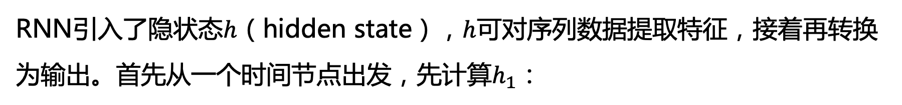
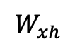
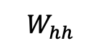
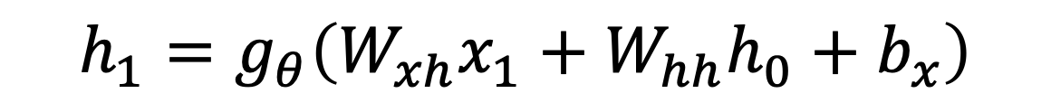
2. 经典循环神经网络结构-1
RNN引入了隐状态$h$（hidden state），$h$可对序列数据提取特征，接着再转换为输出。首先从一个时间节点出发，先计算$h_{1}$：
$$W_{hh}$$
$$h_{1}=g_{θ}\left(W_{xh}x_{1}+W_{hh}h_{0}+b_{x}\right)$$
$$W_{xh}$$
这里激活函数一般会选择tanh函数
Notes:
在实际工作中，经常遇到的时间序列处理问题包括：
自然语言处理问题。x1可以看做是第一个单词，x2可以看做是第二个单词，依次类推。
语音处理。此时，x1、x2、x3……是每帧的声音信号。
时间序列问题。例如每天的股票价格等等。

Slide 12
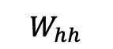
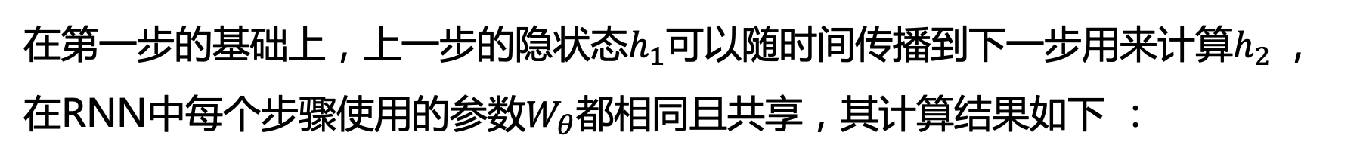
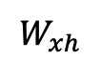
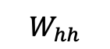
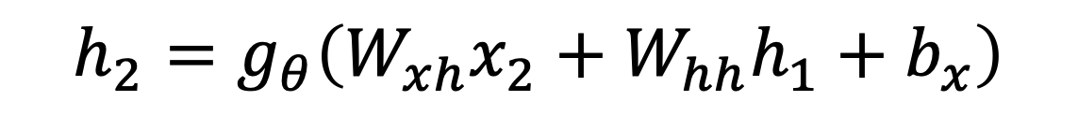
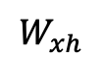
2. 经典循环神经网络结构-2
在第一步的基础上，上一步的隐状态$h_{1}$可以随时间传播到下一步用来计算$h_{2}$，在RNN中每个步骤使用的参数$W_{θ}$都相同且共享，其计算结果如下 ：
$$W_{hh}$$
$$W_{hh}$$
$$h_{2}=g_{θ}\left(W_{xh}x_{2}+W_{hh}h_{1}+b_{x}\right)$$
$$W_{xh}$$
$$W_{xh}$$
Notes:
在实际工作中，经常遇到的时间序列处理问题包括：
自然语言处理问题。x1可以看做是第一个单词，x2可以看做是第二个单词，依次类推。
语音处理。此时，x1、x2、x3……是每帧的声音信号。
时间序列问题。例如每天的股票价格等等。

Slide 13
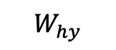
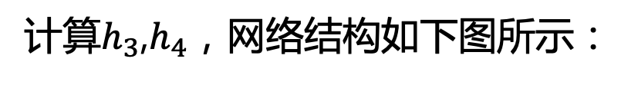
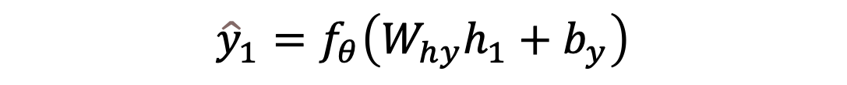
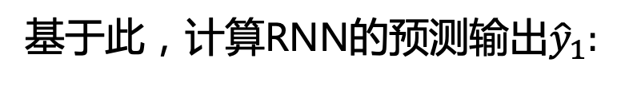
2. 经典循环神经网络结构-3
计算$h_{3}$,$h_{4}$，网络结构如下图所示：
基于此，计算RNN的预测输出${\hat{y}}_{1}$:
$$W_{hy}$$
$${\hat{y}}_{1}=f_{θ}\left(W_{hy}h_{1}+b_{y}\right)$$
通常RNN用于分类，这里一般用softmax函数
Notes:
在实际工作中，经常遇到的时间序列处理问题包括：
自然语言处理问题。x1可以看做是第一个单词，x2可以看做是第二个单词，依次类推。
语音处理。此时，x1、x2、x3……是每帧的声音信号。
时间序列问题。例如每天的股票价格等等。

Slide 14
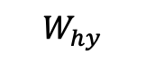
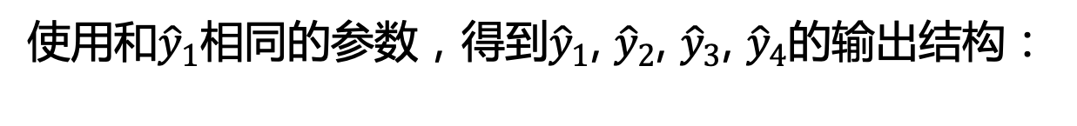
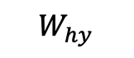
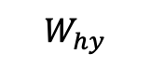
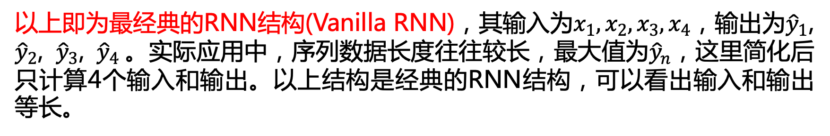
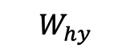
2. 经典循环神经网络结构-4
使用和${\hat{y}}_{1}$相同的参数，得到${\hat{y}}_{1}$, ${\hat{y}}_{2}$, ${\hat{y}}_{3}$, ${\hat{y}}_{4}$的输出结构：
$$W_{hy}$$
$$W_{hy}$$
$$W_{hy}$$
$$W_{hy}$$
以上即为最经典的RNN结构(Vanilla RNN)，其输入为$x_{1},x_{2},x_{3},x_{4}$，输出为${\hat{y}}_{1}$, ${\hat{y}}_{2}$, ${\hat{y}}_{3}$, ${\hat{y}}_{4}$。实际应用中，序列数据长度往往较长，最大值为${\hat{y}}_{n}$，这里简化后只计算4个输入和输出。以上结构是经典的RNN结构，可以看出输入和输出等长。
Notes:
在实际工作中，经常遇到的时间序列处理问题包括：
自然语言处理问题。x1可以看做是第一个单词，x2可以看做是第二个单词，依次类推。
语音处理。此时，x1、x2、x3……是每帧的声音信号。
时间序列问题。例如每天的股票价格等等。

Slide 15
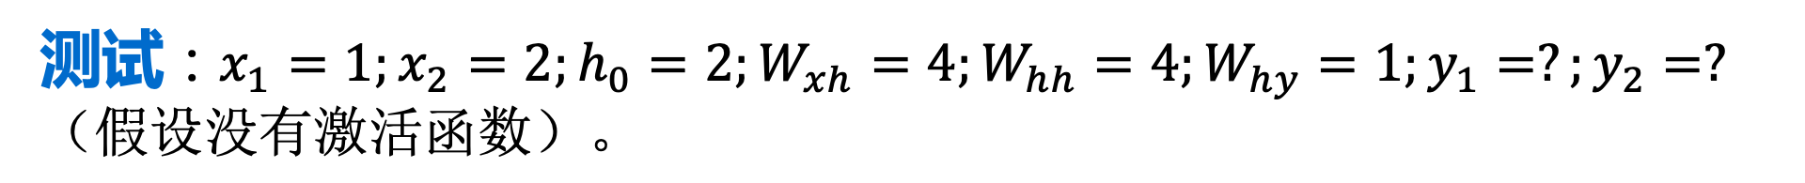
2. 经典循环神经网络结构
测试：$x_{1}=1;x_{2}=2;h_{0}=2;W_{xh}=4;W_{hh}=4;W_{hy}=1;y_{1}=?;y_{2}=?（假设没有激活函数）。$
12
56
1
12
2
4
4
1
2

Slide 16
循环神经网络的结构
前面我们介绍的RNN也叫Elman network，RNN还有其他几种不同的结构类型，如Jordan network：
Elman Network
Jordan Network
y^{t}
y^{t+1}
y^{t}
y^{t+1}
W^{h}
Wº
Wº
Wº
Wº
……
……
……
……
W^{h}
W^{i}
W^{i}
W^{i}
W^{i}
x^{t}
x^{t+1}
x^{t}
x^{t+1}

Slide 17
循环神经网络的结构
前面我们介绍的RNN也叫Elman network，RNN还有其他几种不同的结构类型，如Bidirectional RNN：
……
x^{t}
x^{t+1}
x^{t+2}
……
y^{t}
y^{t+1}
y^{t+2}
……
……
x^{t}
x^{t+1}
x^{t+2}

Slide 18
循环神经网络的其他结构
除了上面的经典结构（又称为Many-to-many结构），RNN还有其他几种不同的结构类型用来解决不同需求下的序列问题。下表中列出了常见的几种结构类型：
网络结构 | 结构视图 | 应用场景举例
1 to Many |  | 1、从图像生成文字，输入为图像的特征，输出为一段句子 2、根据图像生成语音或音乐，输入为图像特征，输出为一段语音或音乐
Many to 1 |  | 1、输入一段文字，判断其所属类别 2、输入一个句子，判断其情感倾向 3、输入一段视频，判断其所属类别
Sequence to Sequence |  | 1、机器翻译，输入一种语言文本序列，输出另外一种语言的文本序列 2、文本摘要，输入文本序列，输出这段文本序列摘要 3、阅读理解，输入文章，输出问题答案 4、语音识别，输入语音序列信息，输出文字序列
Notes:
下面我们分开来看一下以下三种结构
对于第三种应用场景，ENCODER-DECODER模型：原始的sequence-to-sequence结构的RNN要求序列等长，然而我们遇到的大部分问题序列都是不等长的，如机器翻译中，源语言和目标语言的句子往往并没有相同的长度。
其建模步骤如下：
**步骤一**：将输入数据编码成一个上下文向量$c$，这部分称为Encoder，得到$c$有多种方式，最简单的方法就是把Encoder的最后一个隐状态赋值给$c$，还可以对最后的隐状态做一个变换得到$c$，也可以对所有的隐状态做变换。
**步骤二**：用另一个RNN网络（我们将其称为Decoder）对其进行编码，方法一是将步骤一中的$c$作为初始状态输入到Decoder，示意图如图

Slide 19
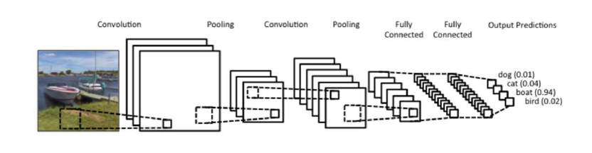
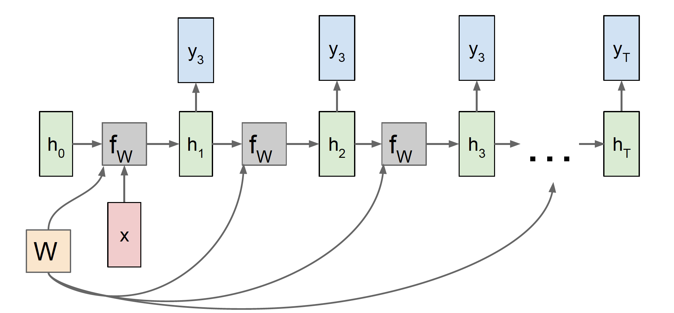
循环神经网络与CNN比较
类别 | 特点描述
相同点 | 1、传统神经网络的扩展。 2、前向计算产生结果，反向计算模型更新。 3、每层神经网络横向可以多个神经元共存,纵向可以有多层神经网络连接。
不同点 | 1、CNN空间扩展，神经元与特征卷积；RNN时间扩展，神经元与多个时间输出计算。 2、RNN可以用于描述时间上连续状态的输出，有记忆功能，CNN用于静态输出。
Notes:
下面我们分开来看一下以下三种结构

Slide 20
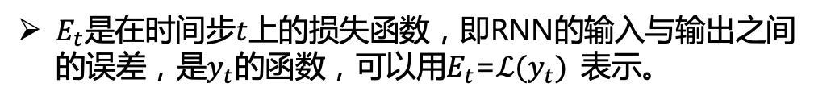
3. BPTT（back-propagation through time）算法
BPTT（back-propagation through time）算法是常用的训练RNN的方法，其本质还是BP算法，只不过RNN处理时间序列数据，所以要基于时间反向传播，故叫随时间反向传播。
$E_{t}$是在时间步$t$上的损失函数，即RNN的输入与输出之间的误差，是$y_{t}$的函数，可以用$E_{t}$=$ℒ(y_{t})$表示。
最终的损失函数是每一个时刻损失函数的加和
Notes:
上节介绍了RNN结构的前馈计算过程并分析了不同的RNN结构类型和适用情景，本节将介绍如何训练RNN。BPTT（back-propagation through time）算法是常用的训练RNN的方法，其本质还是BP算法，只不过RNN处理时间序列数据，所以要基于时间反向传播，故叫随时间反向传播。同其他监督学习类似，RNN输入的每个训练样本都是序列信息，每个时刻都可能有输出，进而模型的损失函数也为预测输出与真实输出的误差。且RNN每一时刻的隐状态都是受之前时刻隐状态影响，因此训练过程需要从最后一个时刻开始将误差的梯度回传，与BP算法类似，本质还是沿着需要优化的参数的负梯度方向不断寻找更优的点直至收敛，都是根据链式法则计算误差对网络权重、偏置向量的梯度。与BP算法不同的是，RNN并不是在不同的网络层之前回传梯度的，其反向传播是沿着时间轴建立的，如下图所示：

Slide 21
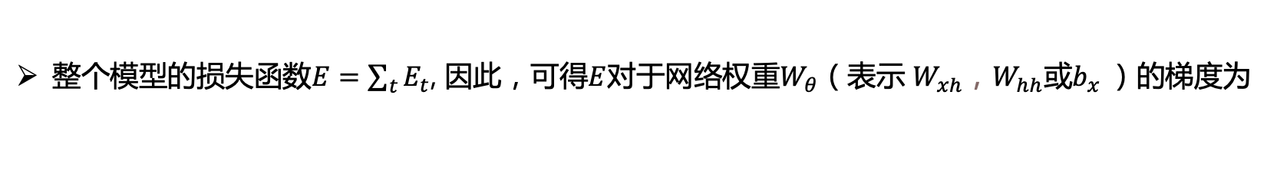
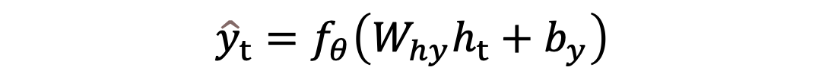
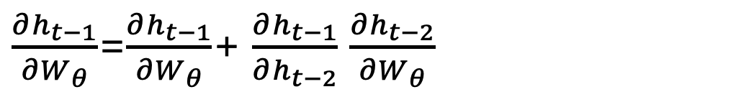
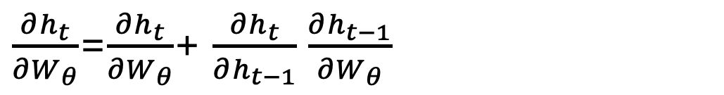
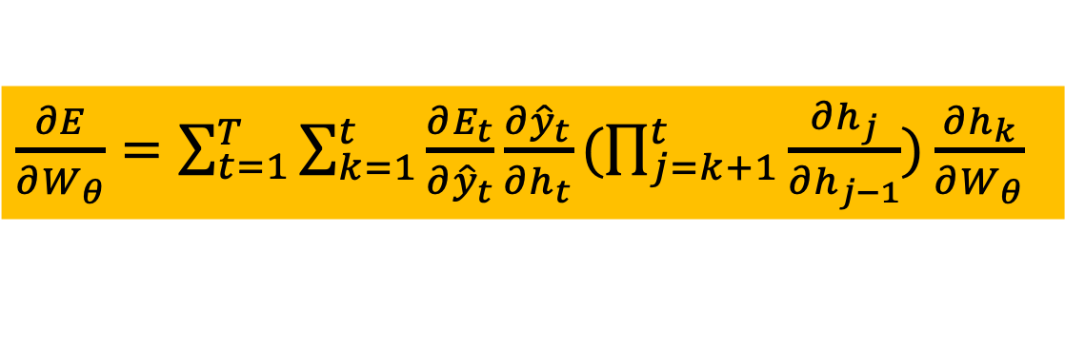
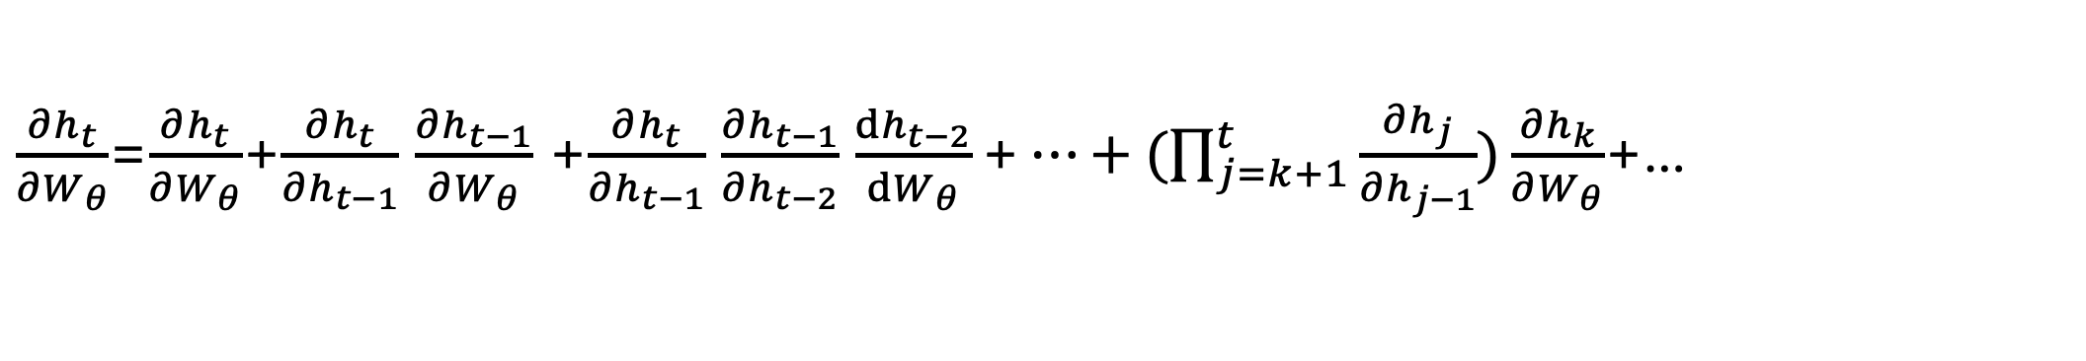
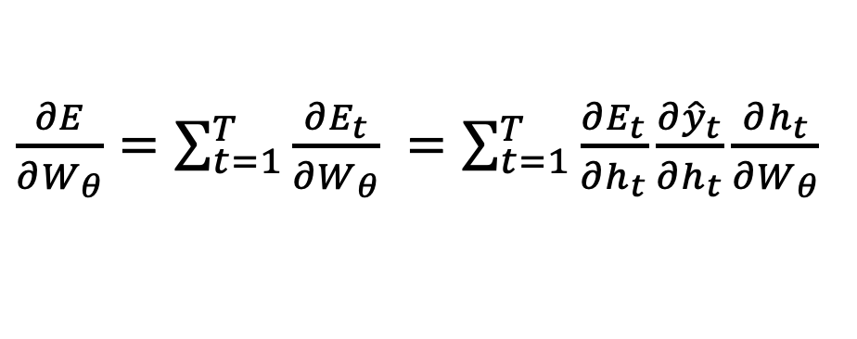
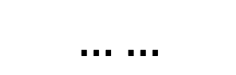
3. BPTT（back-propagation through time）算法
$E_{t}$是在时间步$t$上的损失函数，即RNN的输入与输出之间的误差，是${\hat{y}}_{t}$的函数，可以用$E_{t}$=$ℒ(y_{t},{\hat{y}}_{t})$表示
$${\hat{y}}_{t}=f_{θ}\left(W_{hy}h_{t}+b_{y}\right)$$
$$h_{t}=g_{θ}\left(W_{xh}x_{t}+W_{hh}h_{t−1}+b_{x}\right)$$
整个模型的损失函数$E=\sum_{t}{E_{t}}$, 因此，可得$E$对于网络权重$W_{θ}$（表示 $W_{xh}，W_{hh}或b_{x}$）的梯度为
$\frac{∂E}{∂W_{θ}}=\sum_{t=1}^{T}{\frac{∂E_{t}}{∂W_{θ}} }=\sum_{t=1}^{T}{\frac{∂E_{t}}{∂h_{t}}\frac{∂{\hat{y}}_{t}}{∂h_{t}}\frac{∂h_{t}}{∂W_{θ}}}$
$\frac{∂h_{t}}{∂W_{θ}}$=$\frac{∂h_{t}}{∂W_{θ}}$+ $\frac{∂h_{t}}{∂h_{t−1}}$ $\frac{∂h_{t−1}}{∂W_{θ}}$
$\frac{∂h_{t−1}}{∂W_{θ}}$=$\frac{∂h_{t−1}}{∂W_{θ}}$+ $\frac{∂h_{t−1}}{∂h_{t−2}}$ $\frac{∂h_{t−2}}{∂W_{θ}}$
$$……$$
$\frac{∂h_{t}}{∂W_{θ}}$=$\frac{∂h_{t}}{∂W_{θ}}$+$\frac{∂h_{t}}{∂h_{t−1}}$ $\frac{∂h_{t−1}}{∂W_{θ}}$ +$\frac{∂h_{t}}{∂h_{t−1}}$ $\frac{∂h_{t−1}}{∂h_{t−2}}$ $\frac{dh_{t−2}}{dW_{θ}}\text{+}…+(\prod_{j=k+1}^{t}{\frac{∂h_{j}}{∂h_{j−1}}})\frac{∂h_{k}}{∂W_{θ}}$+…
$\frac{∂E}{∂W_{θ}}=\sum_{t=1}^{T}{\sum_{k=1}^{t}{\frac{∂E_{t}}{∂{\hat{y}}_{t}}\frac{∂{\hat{y}}_{t}}{∂h_{t}}(\prod_{j=k+1}^{t}{\frac{∂h_{j}}{∂h_{j−1}}})\frac{∂h_{k}}{∂W_{θ}}}}$
Notes:
与BP算法不同的是，其中W和U两个参数的寻优过程需要追溯之前的历史数据，参数V相对简单只需关注目前，那么我们就来先求解参数V的偏导数。

Slide 22
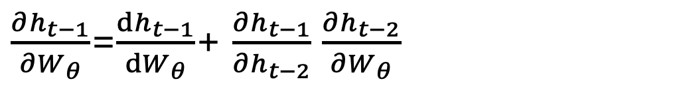
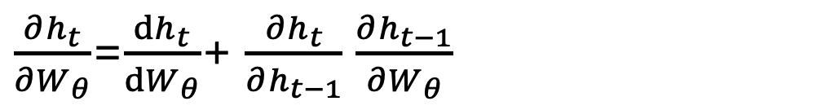

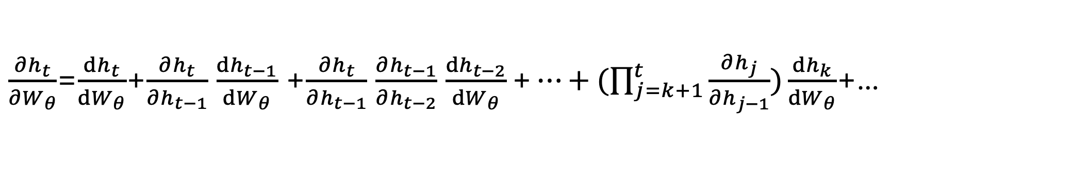
3. BPTT（back-propagation through time）算法
$E_{t}$是在时间步$t$上的损失函数，即RNN的输入与输出之间的误差，是${\hat{y}}_{t}$的函数，可以用$E_{t}$=$ℒ(y_{t},{\hat{y}}_{t})$表示
$${\hat{y}}_{t}=f_{θ}\left(W_{hy}h_{t}+b_{y}\right)$$
$$h_{t}=g_{θ}\left(W_{xh}x_{t}+W_{hh}h_{t−1}+b_{x}\right)$$
整个模型的损失函数$E=\sum_{t}{E_{t}}$, 因此，可得$E$对于网络权重$W_{θ}$（表示 $W_{xh}，W_{hh}或b_{x}$）的梯度为
$\frac{∂E}{∂W_{θ}}=\sum_{t=1}^{T}{\frac{∂E_{t}}{∂W_{θ}} }=\sum_{t=1}^{T}{\frac{∂E_{t}}{∂h_{t}}\frac{∂{\hat{y}}_{t}}{∂h_{t}}\frac{∂h_{t}}{∂W_{θ}}}$
$\frac{∂h_{t}}{∂W_{θ}}$=$\frac{dh_{t}}{dW_{θ}}$+ $\frac{∂h_{t}}{∂h_{t−1}}$ $\frac{∂h_{t−1}}{∂W_{θ}}$
$\frac{∂h_{t−1}}{∂W_{θ}}$=$\frac{dh_{t−1}}{dW_{θ}}$+ $\frac{∂h_{t−1}}{∂h_{t−2}}$ $\frac{∂h_{t−2}}{∂W_{θ}}$
$$……$$
$\frac{∂h_{t}}{∂W_{θ}}$=$\frac{dh_{t}}{dW_{θ}}$+$\frac{∂h_{t}}{∂h_{t−1}}$ $\frac{dh_{t−1}}{dW_{θ}}$ +$\frac{∂h_{t}}{∂h_{t−1}}$ $\frac{∂h_{t−1}}{∂h_{t−2}}$ $\frac{dh_{t−2}}{dW_{θ}}\text{+}…+(\prod_{j=k+1}^{t}{\frac{∂h_{j}}{∂h_{j−1}}})\frac{dh_{k}}{dW_{θ}}$+…
$\frac{∂E}{∂W_{θ}}=\sum_{t=1}^{T}{\sum_{k=1}^{t}{\frac{∂E_{t}}{∂{\hat{y}}_{t}}\frac{∂{\hat{y}}_{t}}{∂h_{t}}(\prod_{j=k+1}^{t}{\frac{∂h_{j}}{∂h_{j−1}}})\frac{dh_{k}}{dW_{θ}}}}$
Notes:
与BP算法不同的是，其中W和U两个参数的寻优过程需要追溯之前的历史数据，参数V相对简单只需关注目前，那么我们就来先求解参数V的偏导数。

Slide 23
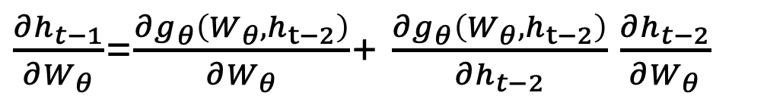




3. BPTT（back-propagation through time）算法
$E_{t}$是在时间步$t$上的损失函数，即RNN的输入与输出之间的误差，是${\hat{y}}_{t}$的函数，可以用$E_{t}$=$ℒ(y_{t},{\hat{y}}_{t})$表示
$${\hat{y}}_{t}=f_{θ}\left(W_{hy}h_{t}+b_{y}\right)$$
$$h_{t}=g_{θ}\left(W_{xh}x_{t}+W_{hh}h_{t−1}+b_{x}\right)$$
整个模型的损失函数$E=\sum_{t}{E_{t}}$, 因此，可得$E$对于网络权重$W_{θ}$（表示 $W_{xh}，W_{hh}或b_{x}$）的梯度为
$\frac{∂E}{∂W_{θ}}=\sum_{t=1}^{T}{\frac{∂E_{t}}{∂W_{θ}} }=\sum_{t=1}^{T}{\frac{∂E_{t}}{∂h_{t}}\frac{∂{\hat{y}}_{t}}{∂h_{t}}\frac{∂h_{t}}{∂W_{θ}}}$
$\frac{∂h_{t}}{∂W_{θ}}$=$\frac{∂g_{θ}\left({W_{θ},h}_{t−1}\right)}{∂W_{θ}}$+ $\frac{∂g_{θ}\left({W_{θ},h}_{t−1}\right)}{∂h_{t−1}}$ $\frac{∂h_{t−1}}{∂W_{θ}}$
$\frac{∂h_{t−1}}{∂W_{θ}}$=$\frac{∂g_{θ}\left({W_{θ},h}_{t−2}\right)}{∂W_{θ}}$+ $\frac{∂g_{θ}\left({W_{θ},h}_{t−2}\right)}{∂h_{t−2}}$ $\frac{∂h_{t−2}}{∂W_{θ}}$
$$……$$
$\frac{∂h_{t}}{∂W_{θ}}$=$\frac{∂g_{θ}\left({W_{θ},h}_{t−1}\right)}{∂W_{θ}}$+$\frac{∂g_{θ}\left({W_{θ},h}_{t−1}\right)}{∂h_{t−1}}$ $\frac{∂h_{t−1}}{∂W_{θ}}$ $\text{+}…+(\prod_{j=k+1}^{t}{\frac{∂g_{θ}\left({W_{θ},h}_{j−1}\right)}{∂h_{j−1}}})\frac{∂h_{k}}{∂W_{θ}}$+…
$\frac{∂E}{∂W_{θ}}=\sum_{t=1}^{T}{\sum_{k=1}^{t}{\frac{∂E_{t}}{∂{\hat{y}}_{t}}\frac{∂{\hat{y}}_{t}}{∂h_{t}}(\prod_{j=k+1}^{t}{\frac{∂g_{θ}\left({W_{θ},h}_{j−1}\right)}{∂h_{j−1}}})\frac{∂h_{k}}{∂W_{θ}}}}$

Slide 24



3. BPTT（back-propagation through time）算法
$$\frac{∂E}{∂W_{θ}}=\sum_{t=1}^{T}{\frac{∂E_{t}}{∂W_{θ}} }=\sum_{t=1}^{T}{\sum_{k=1}^{t}{\frac{∂E_{t}}{∂{\hat{y}}_{t}}\frac{∂{\hat{y}}_{t}}{∂h_{t}}(\prod_{j=k+1}^{t}{\frac{∂h_{j}}{∂h_{j−1}}})\frac{∂h_{k}}{∂W_{θ}}}}$$
$\frac{∂h_{k}}{∂W_{θ}}$仅表示回传一步的偏导数，可以观察到，求解某一时刻的梯度，需要追溯这个时刻之前所有时刻的信息
进一步求解的关键在于求解$\frac{∂h_{t}}{∂h_{t−1}}$，假设$h_{t}$和$h_{t−1}$都是$p$维列向量，$h_{t}\left[i\right]$为$h_{i}$第$i$维元素，可进一步写为
$$=\left[\begin{aligned}&\begin{matrix}g_{θ}\left(x_{t},h_{t−1}\right)\left[1\right] \\ g_{θ}\left(x_{t},h_{t−1}\right)\left[2\right] \\ ⋮\end{matrix} \\ &g_{θ}\left(x_{t},h_{t−1}\right)\left[p\right]\end{aligned}\right]=\left[\begin{aligned}&\begin{matrix}g_{θ}\left(W_{xh}\left[1\right]x_{t}+W_{hh}{\left[1\right]h}_{t−1}+b_{x}\right) \\ g_{θ}\left(W_{xh}\left[2\right]x_{t}+W_{hh}{\left[2\right]h}_{t−1}+b_{x}\right) \\ ⋮\end{matrix} \\ &g_{θ}\left(W_{xh}\left[p\right]x_{t}+W_{hh}{\left[p\right]h}_{t−1}+b_{x}\right)\end{aligned}\right]$$
$h_{t}={\left[h_{t}\left[1\right],h_{t}\left[2\right],…,h_{t}\left[p\right]\right]}^{T}$
其中$g_{θ}\left(W_{xh}\left[i\right]x_{t}+W_{hh}{\left[i\right]h}_{t−1}+b_{x}\right)$为$h_{t}$的第$i维$值，且为标量。

Slide 25


3. BPTT（back-propagation through time）算法
$$\frac{∂E}{∂W_{θ}}=\sum_{t=1}^{T}{\frac{∂E_{t}}{∂W_{θ}} }=\sum_{t=1}^{T}{\sum_{k=1}^{t}{\frac{∂E_{t}}{∂{\hat{y}}_{t}}\frac{∂{\hat{y}}_{t}}{∂h_{t}}(\prod_{j=k+1}^{t}{\frac{∂h_{j}}{∂h_{j−1}}})\frac{∂h_{k}}{∂W_{θ}}}}$$
进一步求导可得：
$\frac{∂h_{t}}{∂h_{t−1}}={\left[\frac{∂g_{θ}\left(x_{t},h_{t−1}\right)\left[1\right]}{∂h_{t−1}},\frac{∂g_{θ}\left(x_{t},h_{t−1}\right)\left[2\right]}{∂h_{t−1}},…,\frac{∂g_{θ}\left(x_{t},h_{t−1}\right)\left[p\right]}{∂h_{t−1}}\right]}^{T}$
$$=\left[\begin{aligned}&\begin{matrix}{W_{hh}\left[1\right]g}_{θ}^{′}\left(x_{t},h_{t−1}\right)\left[1\right] \\ {W_{hh}\left[2\right]g}_{θ}^{′}\left(x_{t},h_{t−1}\right)\left[2\right] \\ ⋮\end{matrix} \\ &{W_{hh}\left[p\right]g}_{θ}^{′}\left(x_{t},h_{t−1}\right)\left[p\right]\end{aligned}\right]$$
$$=diag\left[g_{θ}^{′}\left(x_{t},h_{t−1}\right)\right]W_{hh}$$
其中$diag\left[g_{θ}^{′}\left(x_{t},h_{t−1}\right)\right]$为对角阵，其对角元素为$g_{θ}^{′}\left(x_{t},h_{t−1}\right)\left[i\right]$。

Slide 26

3. BPTT（back-propagation through time）算法
$$\frac{∂E}{∂W_{θ}}=\sum_{t=1}^{T}{\frac{∂E_{t}}{∂W_{θ}} }=\sum_{t=1}^{T}{\sum_{k=1}^{t}{\frac{∂E_{t}}{∂{\hat{y}}_{t}}\frac{∂{\hat{y}}_{t}}{∂h_{t}}(\prod_{j=k+1}^{t}{\frac{∂h_{j}}{∂h_{j−1}}})\frac{∂h_{k}}{∂W_{θ}}}}$$
将上式带入到对于网络权重$W_{θ}$的梯度公式中，可得
$$\frac{∂E}{∂W_{θ}}=\sum_{t=1}^{T}{\sum_{k=1}^{t}{\frac{∂E_{t}}{∂{\hat{y}}_{t}}\frac{∂{\hat{y}}_{t}}{∂h_{θ}}\left(\prod_{j=k+1}^{t}{diag\left[g_{θ}^{′}\left(x_{j},h_{j−1}\right)\right]W_{hh}}\right)\frac{∂h_{k}}{∂W_{θ}}}}$$
RNN通过上式实现沿时间的反向传播。

Slide 27


3. BPTT（back-propagation through time）算法
测试：下面RNN结构的损失函数$E=\sum_{t=1}^{4}{E_{t}}$，请写出$E$对于网络权重$W_{hh}$的梯度
$${\hat{y}}_{t}=f_{θ}\left(W_{hy}h_{t}+b_{y}\right)$$
$$h_{t}=g_{θ}\left(W_{xh}x_{t}+W_{hh}h_{t−1}+b_{x}\right)$$

Slide 28



3. RNN中的梯度消失和梯度爆炸
时间的短期依赖问题：
预测短时间序列信息
举例：从语境中预测下一个词汇
“有朵云彩在 ？”$→$ “天空”
基于云彩这个词汇很容易实现准确预测（短期时间依赖问题）。
RNN Good so far
时间的长期依赖问题：
预测较长时间序列的信息
举例：考虑一个很长的语境
“我是一名华科的学生，。。。。。，我不能哭，因为我是华科人啊”
预测的信息需要追溯到很久之前的语境。
Practically difficult for RNN

Slide 29
















3. RNN中的梯度消失和梯度爆炸
RNN梯度更新公式：
$$\frac{∂E}{∂W_{θ}}=\sum_{t=1}^{T}{\sum_{k=1}^{t}{\frac{∂E_{t}}{∂{\hat{y}}_{t}}\frac{∂{\hat{y}}_{t}}{∂h_{θ}}\left(\prod_{j=k+1}^{t}{diag\left[g_{θ}^{′}\left(x_{j},h_{j−1}\right)\right]W_{hh}}\right)\frac{∂h_{k}}{∂W_{θ}}}}$$
$$E_{1}$$
$$E_{2}$$
$$E_{3}$$
……
$$E_{T}$$
激活函数的倒数
权重矩阵
$$W_{hh}$$
$$W_{hh}$$
$$W_{hh}$$
$$h_{1}$$
$$h_{2}$$
$$h_{3}$$
……
$$h_{T}$$
误差随着时间从第t步传递到k步
(重复矩阵相乘导致梯度的消失或爆炸)
$$x_{1}$$
$$x_{2}$$
$$x_{3}$$
……
$$x_{T}$$

Slide 30


3. RNN中的梯度消失和梯度爆炸
WHY
$$\frac{∂E}{∂W_{θ}}=\sum_{t=1}^{T}{\sum_{k=1}^{t}{\frac{∂E_{t}}{∂{\hat{y}}_{t}}\frac{∂{\hat{y}}_{t}}{∂h_{θ}}\left(\prod_{j=k+1}^{t}{diag\left[g_{θ}^{′}\left(x_{j},h_{j−1}\right)\right]W_{hh}}\right)\frac{∂h_{k}}{∂W_{θ}}}}$$
首先考虑激活函数：
激活函数的倒数

Slide 31



3. RNN中的梯度消失和梯度爆炸
WHY
$$\frac{∂E}{∂W_{θ}}=\sum_{t=1}^{T}{\sum_{k=1}^{t}{\frac{∂E_{t}}{∂{\hat{y}}_{t}}\frac{∂{\hat{y}}_{t}}{∂h_{θ}}\left(\prod_{j=k+1}^{t}{diag\left[g_{θ}^{′}\left(x_{j},h_{j−1}\right)\right]W_{hh}}\right)\frac{∂h_{k}}{∂W_{θ}}}}$$
权重矩阵
考虑权重矩阵：
已知 $g_{θ}^{′}\left(x_{j},h_{j−1}\right)$存在最大值，因此$\left\|diag\left[g_{θ}^{′}\left(x_{j},h_{j−1}\right)\right]\right\|≤γ$。
假设${λ_{1}是W_{hh}矩阵的奇异值分解后的最大值，如果λ}_{1}<\frac{1}{γ}$，可知：
$$∀t, \left\|\frac{∂h_{t}}{∂h_{t−1}}\right\|≤\left\|diag\left[g_{θ}^{′}\left(x_{j},h_{j−1}\right)\right]\right\|\left\|W_{hh}\right\|=η<γ\frac{1}{γ}<1$$
通过多次连乘，得到
$$\left\|\prod_{j=k+1}^{t}{diag\left[g_{θ}^{′}\left(x_{j},h_{j−1}\right)\right]W_{hh}}\right\|≤η^{t−k}$$
因为$η<1$, 当沿着时间方向回传时 $η^{t−k}$接近于0。
相反，如果$λ_{1}>\frac{1}{γ}$，可证明会出现梯度爆炸。

Slide 32










3. RNN中的梯度消失和梯度爆炸
$$w=1$$
$$y^{1000}=1$$
Large
$${∂L}/{∂w}$$
Small Learning rate?
$$w=1.01$$
$$y^{1000}≈20000$$
$$w=0.99$$
$$y^{1000}≈0$$
small ${∂L}/{∂w}$
Large Learning rate?
$$w=0.01$$
$$y^{1000}≈0$$
=w⁹⁹⁹
y¹
y²
y³
y¹⁰⁰⁰
Toy Example
1
1
1
1
……
w
w
w
1
1
1
1
1
0
0
0

Slide 33


3. RNN中的梯度消失和梯度爆炸
误差曲面要么很平坦要么很陡峭
Clipping
Total Loss
w₂
w₁
[Razvan Pascanu, ICML’13]

Slide 34

3. 解决梯度消失和梯度爆炸的方法
导致梯度消失和梯度爆炸的原因也使得RNN无法很好的处理序列间长期依赖，回传的步数越多，这种现象就越严重。目前有如下方法来缓解这个问题：
1）使用梯度截断的方法来避免梯度爆炸，即设置一个梯度截断的阈值，如果梯度的范数（Norm）超过这个阈值则对其进行强制截断，并设置梯度为该阈值；
2）引入正则项来惩罚网络权重大小，从而避免出现梯度过大的问题；
3）为了缓解梯度消失，研究者提出了多种基于RNN的变种，如长短期记忆神经网络、门控循环单元等。

Slide 35
3. 长短期记忆神经网络（LSTM）
Special Neuron:
4 inputs,
1 output
Signal control the output gate
输出门
Output Gate
Memory
Cell
遗忘门Forget Gate
Signal control the forget gate
Signal control the input gate
输入门
Input Gate
LSTM

Slide 36


















3. 长短期记忆神经网络（LSTM）
$$h_{t}$$
$$=h\left(c^{′}\right)f\left(z_{o}\right)$$
$$z_{o}$$
multiply
门控单元激活函数 $f$一般是sigmoid 函数
$$f\left(z_{o}\right)$$
$$h\left(c^{′}\right)$$
值介于 0 和1之间
$$c$$
$$f\left(z_{f}\right)$$
模拟门的打开和关闭
c
$$c^{′}$$
$$z_{f}$$
$$cf\left(z_{f}\right)$$
$$c^{′}=g\left(z\right)f\left(z_{i}\right)+cf\left(z_{f}\right)$$
$$f\left(z_{i}\right)$$
$$g\left(z\right)f\left(z_{i}\right)$$
$$z_{i}$$
multiply
$$g\left(z\right)$$
$$z$$

Slide 37

3. 长短期记忆神经网络（LSTM）
h^{t}
zº
c^{t-1}
$$×$$
$$＋$$
$$×$$
z^{f}
变形
$$×$$
z^{i}
z^{f}
z^{i}
z
zº
x^{t}
z

Slide 38


3. 长短期记忆神经网络（LSTM）
LSTM与RNN的区别
长短期记忆神经网络（Long Short-term Memory, LSTM）是门限类RNN中最著名的一种，它改善了RNN的记忆能力同时减轻了梯度爆炸和梯度消失问题。基于RNN的基础结构，LSTM主要将原有的隐含层循环函数从简单的全连接改为使用三个控制门的记忆单元(Memory Cell)，假设隐含层的激活函数为tanh，通过下图对比看到RNN与LSTM单层结构的区别。
RNN
LSTM

Slide 39



3. 长短期记忆神经网络（LSTM）
可以看到，最主要的区别为加入了三个下面的门控单元：
门控单元是控制信息通过量多少的一种函数，即对于向量$y$，通过向量$x$来控制$y$通过的信息量，具体通过下式表示：
$$o=σ(x)⊗y$$
其中$⊗$表示元素逐个相乘，$σ(x)$为sigmoid函数，其输出的每个元素取值范围在0到1之间。$σ(x)$中的元素约接近1，$y$对应位置的保留信息就越多；反之，$σ(x)$中的元素越接近0，$y$对应位置保留的信息就越少。$o$为门控单元的输出，即输入向量$y$通过该单元的输出信息。

Slide 40





3. 长短期记忆神经网络（LSTM）-循环函数
在$t$时刻，LSTM的循环函数可写为
$h_{t}=o_{t}⨂tanh(c_{t})$
$c_{t}=f_{t}⨂c_{t−1}+i_{t}⨂{\hat{c}}_{t}$
${\hat{c}}_{t}=tanh(W_{xc}x_{t}+W_{hc}h_{t−1}+b_{c})$
其中$c_{t}$为$t$时刻的单元状态，存储序列的历史信息。三个门控单元分别为$i_{t}$, $o_{t}$, $f_{t}$，分别称之为输入门、输出门、遗忘门，下面分别解释三种门的工作模式 。

Slide 41


3. 长短期记忆神经网络（LSTM）-循环函数之遗忘门
遗忘门$f_{t}$，该门的作用是对上一个单元状态信息选择性的遗忘。它读取的是上一个单元的隐变量$h_{t−1}$与此刻的$x_{t}$，并输出一个0到1之间的数值，具体计算公式如下：
$$f_{t}=σ\left(W_{xf}x_{t}+W_{hf}h_{t−1}+b_{f}\right)$$

Slide 42



3. 长短期记忆神经网络（LSTM）-循环函数之输入门
输入门$i_{t}$，该门的作用是决定当前时刻单元的隐变量需要更新的信息量，它将与遗忘门共同作用决定什么信息需要丢弃，什么新的信息需要保留，从而决定当前单元状态$c_{t}$的信息量，具体计算公式如下 ：
$$i_{t}=σ\left(W_{xi}x_{t}+W_{hi}h_{t−1}+b_{i}\right)$$

Slide 43

3. 长短期记忆神经网络（LSTM）-循环函数之遗忘门
输出门$o_{t}$， 其目的是从记忆单元$c_{t}$产生隐层单元$h_{t}$，具体公式如下图所示：
$$o_{t}=σ\left(W_{xo}x_{t}+W_{ho}h_{t−1}+b_{o}\right)$$

Slide 44

3. 长短期记忆神经网络（LSTM）-总结特点
LSTM通过这种复杂的循环函数在每个时间步上对当前的输入和记忆的历史信息进行重新的组合，可缓解梯度爆炸和梯度消失的问题，LSTM的特点可总结为如下几点:
通过增加循环函数的复杂程度，引入门控单元，使得在网络在梯度回传的过程中经历了更多的较小的激活函数，从而降低了梯度爆炸发生的可能性。
通过遗忘门的使用减小梯度消失的可能性。遗忘门中的偏置项$b_{f}$在初始化时设定为一个较大的值，从而使得$f_{t}$接近于1， 即这一时刻的单元状态$c_{t}$与上一时刻尽可能接近$c_{t−1}$。因此在训练时，即使其他的路径依然面临梯度消失的风险，$c_{t}$上的梯度能够通过遗忘门的引入一直回传不易消失。
缓解梯度消失和梯度爆炸并不是设计LSTM的初衷，通过引入门控单元更好的改善RNN的模型结构，能够使得模型自由的选择信息的传递，是LSTM能够广泛应用和受到喜爱的重要原因。
研究者通过在RNN和LSTM的网络架构上进行改进，开发了多种RNN和LSTM的流行变体结构，下面我们将介绍几种经典的流行架构。

Slide 45


4. RNN和LSTM的其他架构变体 –Peephole连接
Gers & Schmidhuber (2000) 提出了增加 “peephole connections （ 窥视孔连接）”在LSTM中，具体来讲，通过peephole connections使得隐状态不但受到$h_{t−1}$的影响，也会受单元状态$c_{t}$的影响。在实际应用中，可以根据需求选择加入适当位置的connections.
窥视孔连接进一步提高了LSTM单元对具有长时间间隔相关性特点的序列信息的处理能力

Slide 46






4. RNN和LSTM的其他架构变体 –门控循环单元（Gated Recurrent Unit）
门控循环单元（Gated Recurrent Unit，GRU）通过简化LSTM神经网络循环函数达到了类似的效果并节省了计算成本。在GRU中，遗忘门和输入门合并成了一个新的重置门$z_{t}$，且加入了一个更新门$r_{t}$，具体更新方式如下:
$$h_{t}=\left(1−z_{t}\right)⊗h_{t−1}+z_{t}⊗{\hat{h}}_{t}$$
$${\hat{h}}_{t}=\tanh\left(W_{x\hat{h}}x_{t}+W_{h\hat{h}}{(r}_{t}⊗h_{t−1}\right)$$
$r_{t}=σ(W_{xr}x_{t}+W_{hr}h_{t−1})$
$z_{t}=σ(W_{xz}x_{t}+W_{hz}h_{t−1})$
通过以上的简化，GRU可以达到和LSTM类似的训练效果，同时提高了网络运算的效率，降低了计算成本。

Slide 47


4. RNN和LSTM的其他架构变体 –门控循环单元（Gated Recurrent Unit）
门控循环单元（Gated Recurrent Unit，GRU）通过简化LSTM神经网络循环函数达到了类似的效果并节省了计算成本。在GRU中，遗忘门和输入门合并成了一个新的重置门$z_{t}$，且加入了一个更新门$r_{t}$，具体更新方式如下:
GRU结构图
LSTM结构图
通过以上的简化，GRU可以达到和LSTM类似的训练效果，同时提高了网络运算的效率，降低了计算成本。

Slide 48

4. RNN和LSTM的其他架构变体 –多层RNN
如果将RNN 隐含层中的循环函数用多层全连接神经网络表示，便可得到多层RNN。与标准的RNN网络相同，第一层隐含层的输入是上一时刻该层隐变量和当前时刻的输入的信息融合，而其他隐含层的输入则是上一时刻的隐状态和上一层隐含层在当前时刻的隐状态。相比于简单的RNN，该网具有更强大的表达与学习能力，但是复杂性也随之提高，同时需要更多的训练数据。Deep RNNs的结构如下图所示：

Slide 49


















4. RNN和LSTM的其他架构变体 –双向RNN/LSTM
单向RNN对于输入的时间序列按照时间顺序从左至右以此进行编码，每个时刻的隐状态的影响主要来自于当前时刻的输入与之前时刻的隐状态。但在一些问题中，当前时刻和之后时刻的信息均会对当前时刻的输出产生作用。因此研究者设计了将两层RNN叠加在一起，构成了双向RNN，双向RNN的隐状态$h_{t}$由两个方向的编码得到的隐状态组成。与双向RNN (Bidirectional RNN) 类似，Bidirectional LSTM有两层LSTM
$${\hat{y}}_{1}$$
$${\hat{y}}_{2}$$
$${\hat{y}}_{3}$$
$${\hat{y}}_{4}$$
$$h_{0}$$
$$\vec{h_{1}}$$
$$\overset{⃖}{h_{1}}$$
$$\vec{h_{2}}$$
$$\overset{⃖}{h_{2}}$$
$$\vec{h_{3}}$$
$$\overset{⃖}{h_{3}}$$
$$\vec{h_{4}}$$
$$\overset{⃖}{h_{4}}$$
$$x_{1}$$
$$x_{2}$$
$$x_{3}$$
$$x_{4}$$

Slide 50
总结
了解为什么要使用循环神经网络
掌握RNN的基本结构
RNN训练：沿时间的反向传播，梯度爆炸与梯度消失
RNN的常见变体LSTM和GRU

